Slide 1
现代密码学课程设计
杨礼珍
同济大学
2019

Slide 2
1. PKI基本概念
什么是PKI呢？
  公钥基础设施（Public Key Infrastructure）
  PKI是一个用非对称密码算法原理和技术来实现并提供安全服务的具有通用性的安全基础设施。能够为所有网络应用提供采用加密和数字签名等密码服务所需要的密钥和证书管理。
Notes:
PKI是一个用非对称密码算法（即公钥密码）原理和技术为网上的通信提供一整套安全的基础平台。所谓基础设施，就象其他基础设施如电力基础设施，能给不同需求的用户提供各种标准的电源插座。公钥基础设施能为各种不同的安全需求提供各种不同的安全服务，如身份识别与认证、数据保密、数据完整及不可否认的安全电子交易。
PKI由多种功能组成，其中核心部分是具有权威性、可信任性及公正性的第三方机构-CA（Certificate Authority）

Slide 3
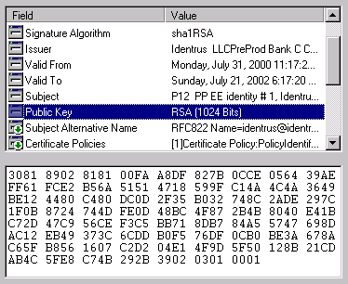

1. PKI基本概念
非对称密码体制
C7D08FF
公开密钥 K_{PB}
私有密钥K_{PV}
明文
＋
密文
密文
＋
明文
摘要
＋
签名
签名
＋
摘要
Notes:
PKI是一个用非对称密码算法（即公钥密码）原理和技术为网上的通信提供一整套安全的基础平台。所谓基础设施，就象其他基础设施如电力基础设施，能给不同需求的用户提供各种标准的电源插座。公钥基础设施能为各种不同的安全需求提供各种不同的安全服务，如身份识别与认证、数据保密、数据完整及不可否认的安全电子交易。
PKI由多种功能组成，其中核心部分是具有权威性、可信任性及公正性的第三方机构-CA（Certificate Authority）

Slide 4
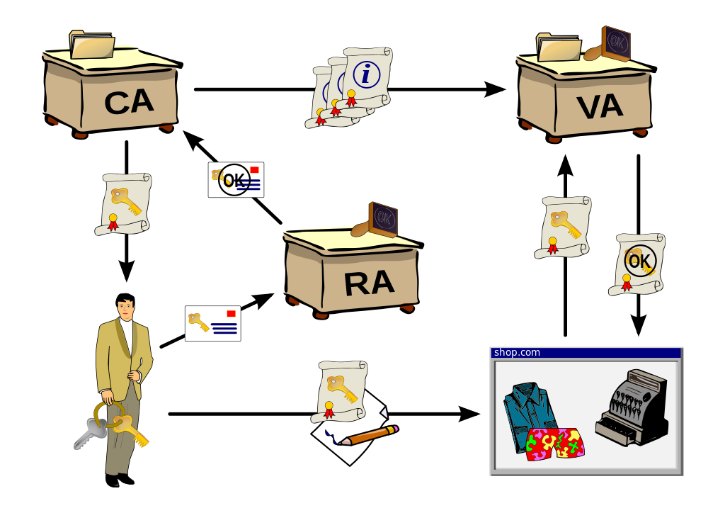
1. PKI基本概念
验证机构
证书撤销列表(CRL)
认证机构
注册机构
证书
（内含公钥）
申请证书
私钥

Slide 5
2.PKI的基础组成
认证机构CA 证书的签发机构，它是PKI的核心，是PKI应用中权威的、可信任的、公正的第三方机构。
注册机构RA 注册功能也可以由CA直接实现，但随着用户的增加，多个RA可以分担CA的功能，增强可扩展性，应注意的是RA不容许颁发证书或CRL.
证书库 证书的集中存放地，提供公众查询，常用目录服务器提供服务，采用LDAP目录访问协议。

Slide 6
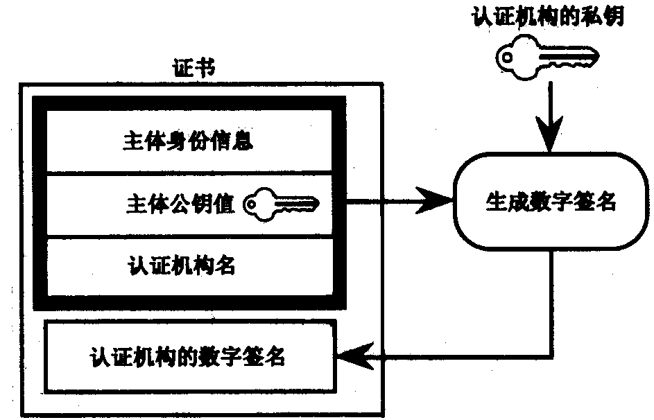
3. 证书结构—基本结构

Slide 7
要实现的证书结构(TXT格式)
TA的公钥
ID(Alice)
Alice的身份信息
ver_{Alice}
Alice的验证密钥(公钥)
签名算法
TA(可信权威机构）的身份信息
ID(TA)
flag_{Alice}
标识ver_{Alice}的类型
0:RSA,1:ElGamal
flag_{TA}
标识签名算法类型
0:RSA,1:ElGamal
S
TA的签名

Slide 8
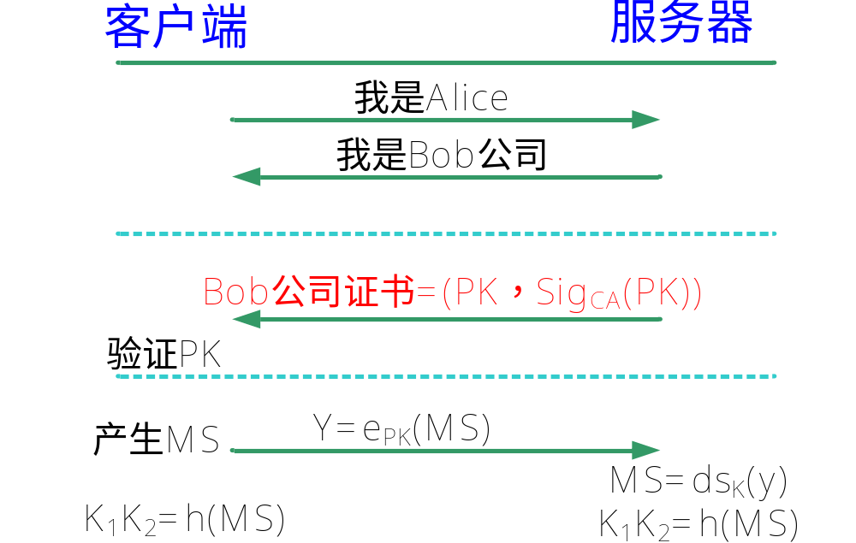
一个使用证书的例子——SSL

Slide 9
4.信任模型
通常证书并不由一个CA直接签发，而是从被信任的CA到一个给定的证书有一个证书路径。例如：
  根CA的证书C₀(由根CA签发)：根CA是被信任的
  A₁的证书C₁(由根CA签发)
  A₂的证书C₂(A1签发)
  …
  A_{n-1}的证书C_{n-1}(由A_{n-3}签发)
  A_{n}的证书C_{n}(由A_{n-1}签发)
通过依次验证证书C₁，C₂，…，C_{n}来验证C_{n}是可信的。

Slide 10
证书链
主体CA-B
B的公钥
发证者A
主体CA-C
C的公钥
发证者B
主体CA-F
F的公钥
发证者C
Alice
的公钥
根CA-A
的公钥
主体CA-D
D的公钥
发证者A
主体CA-E
E的公钥
发证者B
Bob
的公钥

Slide 11
4.信任模型
信任模型规定了证书路径应该如何构造的规则。
信任模型类型
  严格层次模型

Slide 12
严格层次模型
在严格层次模型中，根CA有个自签名的、自颁发的证书。根CA被称为信任锚。
根CA可给下级CA颁发证书，而任何CA可以给终端用户颁发证书。
证书路径：从根CA开始，到需验证的证书用户的路径上的所有证书依次构成。

Slide 13
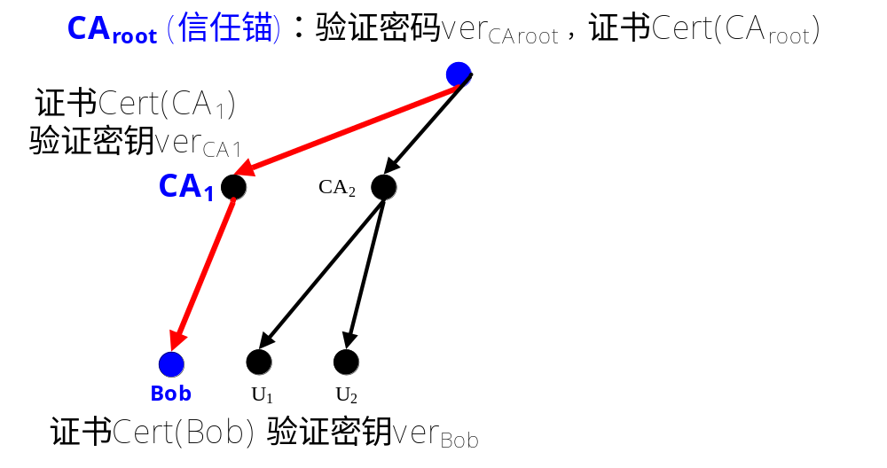
信任模型——严格层次模型

Slide 14
信任模型——严格层次模型
Bob把以下路径上的证书
发送给Alice：
CAroot--→CA1--→Bob
Alice验证Bob的证书的过程:
  用ver_{CAroot}验证Cert(CA_{root})
  用ver_{CAroot}验证Cert(CA₁)
  从Cert(CA₁)中提取公钥
  ver_{CA1}
用ver_{CA1}验证Cert(Bob)
从Cert(Bob)中提取Bob的
  公钥ver_{Bob}

